Slide 1

本文衍生自維基百科
程式人《十分鐘系列》
適合資工系畢業生的
一百零一種工作
陳鍾誠
2016年6月5日

Slide 2
昨天
我貼出了一份
  寫給資工系畢業生的工作面試指南
http://www.slideshare.net/ccckmit/ss-62711497

Slide 3
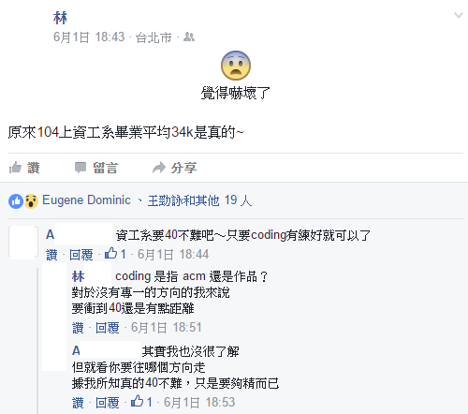
然後又看到一位同學的貼文

Slide 4
對於以上的貼文
我只能說22k的洗腦真的很成功！

Slide 5
這讓我想到一句名言
謊話講一千遍之後就會變成真理！

Slide 6
薪水也是！

Slide 7
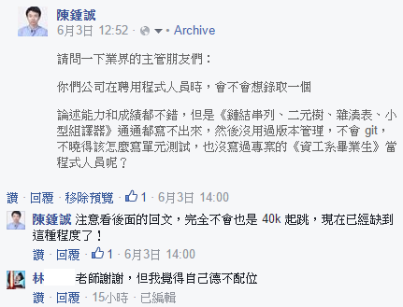
於是我回了一個訊息給這位同學

Slide 8
上面那位同學
我覺得能力和個性都還不錯！
但是他覺得自己《德不配位》！

Slide 9
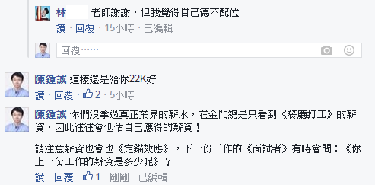
XD
我只好回他一個訊息！

Slide 10
當然
一份工作不能只看薪資！

Slide 11
還要看
適不適合你！
主管和同事的態度，公司的文化，有沒有爆發潛力，能不能學習與成長，該工作累積的經驗對未來有沒有幫助，你有沒有辦法發揮能力等等！

Slide 12
而且
薪水當然是越多越好阿！

Slide 13
只要你做的工作
是正當的，不犯法的，對人類有正面貢獻的，那幹嘛要找一份低薪的工作呢？

Slide 14
現在、就讓我們來看看
到底資訊相關科系的工作有那些？

Slide 15
相信你一定聽過

Slide 16
找工作、到奴隸銀行
的那種廣告！

Slide 17
就讓我們上奴隸銀行看看吧！
雖然大部分的好工作都不會出現在那裏！

Slide 18
不過
對於社會新鮮人的第一份工作而言，奴隸銀行還是可以用的！

Slide 19
因為
你們就是去當奴隸的阿！

Slide 20
台灣比較大的奴隸銀行有兩家
都是用數字命名的！

Slide 21
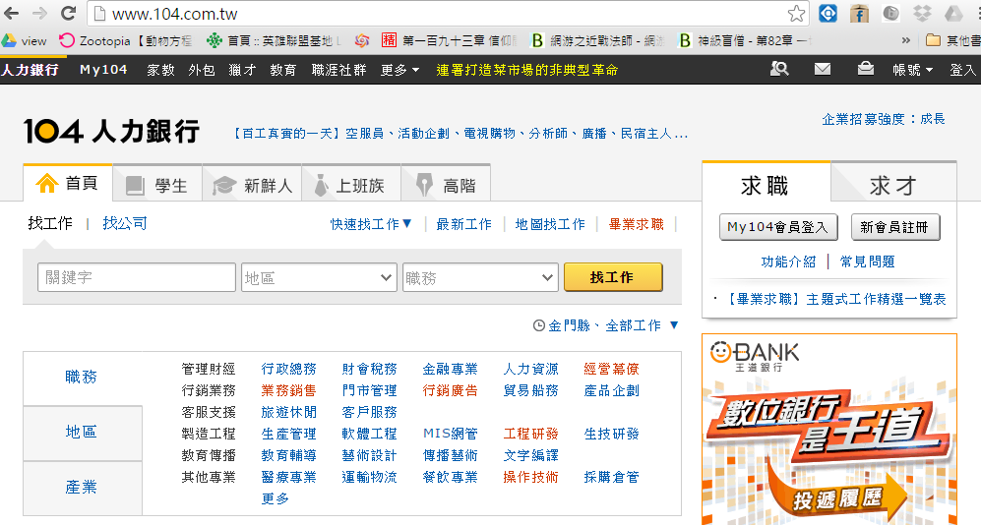
一家是這個

Slide 22
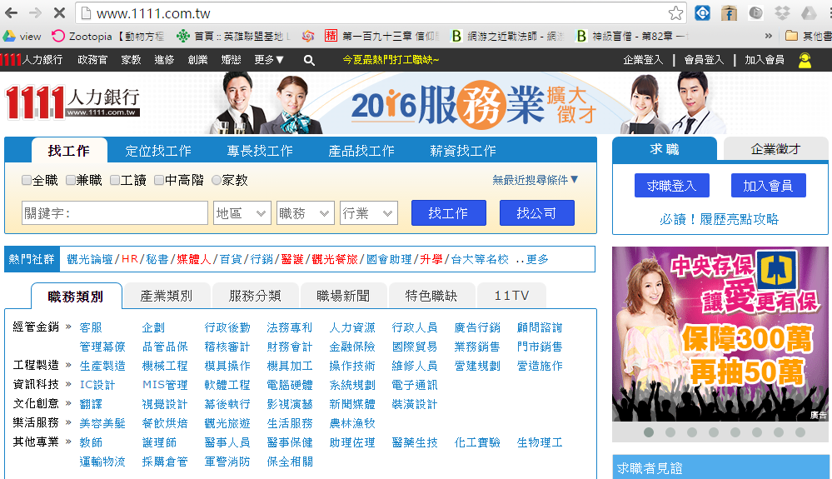
另一家是這個

Slide 23
到底、奴隸們都做哪些工作呢？
讓我們來看看！

Slide 24
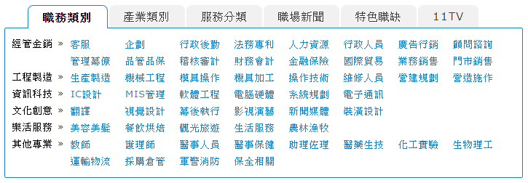
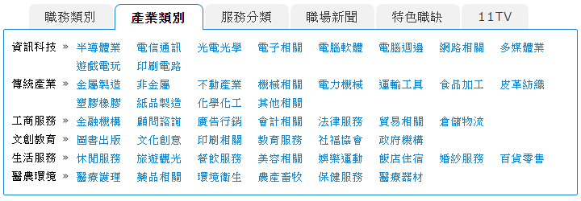
這是1111分類

Slide 25
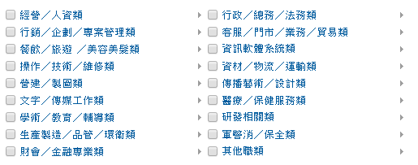
這是104的分類

Slide 26
問題是
上面哪一類適合資訊相關科系呢？

Slide 27
其實、每一類都有用電腦
因為現在的世界本來就是受電腦控制的！

Slide 28
所以、你可以從事的行業
其實比你想像的更多！

Slide 29
雖然可以從事的行業很多！
但是我們還是聚焦一下好了！

Slide 30
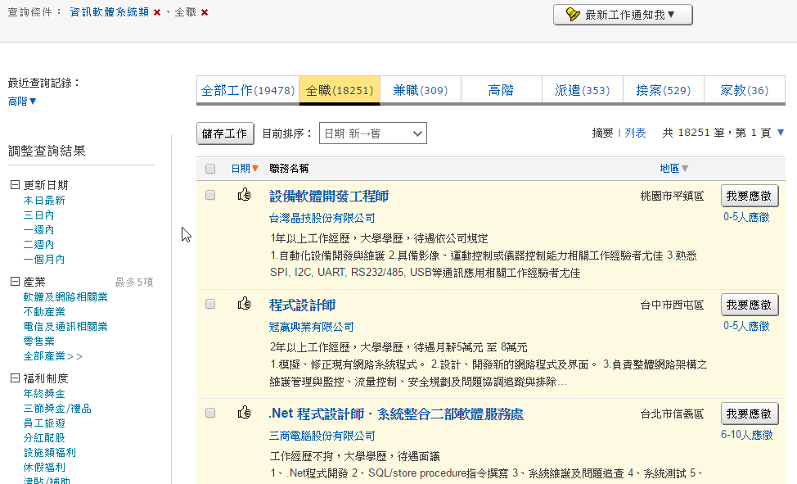
先看看
比較需要資訊專業技能的類別！

Slide 31
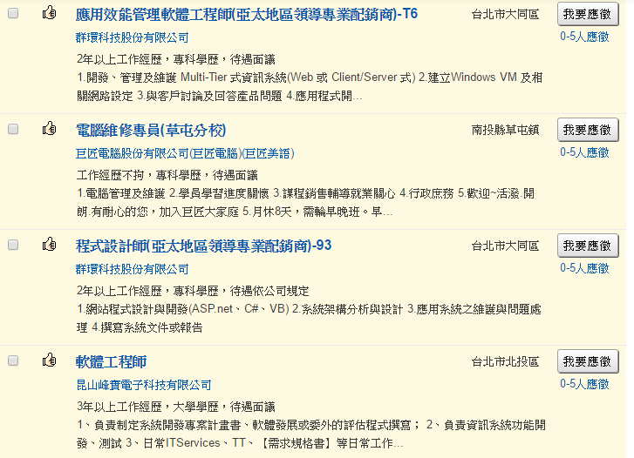
多看幾頁

Slide 32
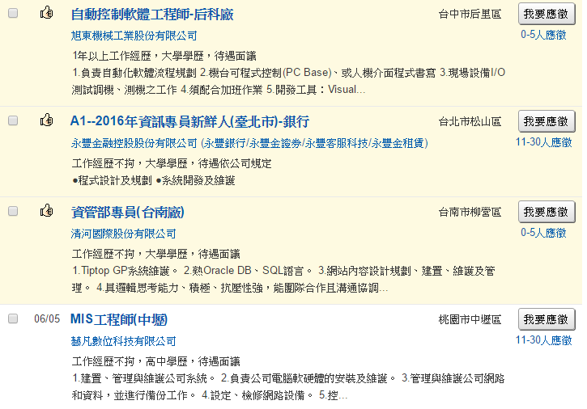
這樣會比較知道有哪些類型的工作

Slide 33
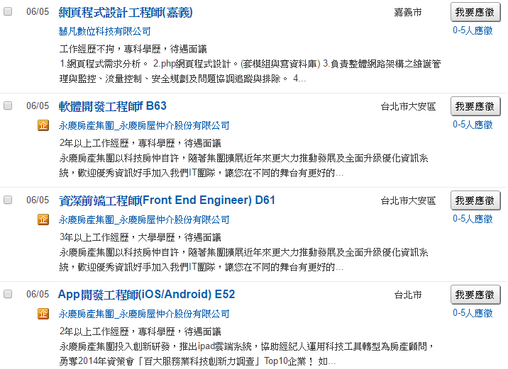
也才不會太過受限

Slide 34
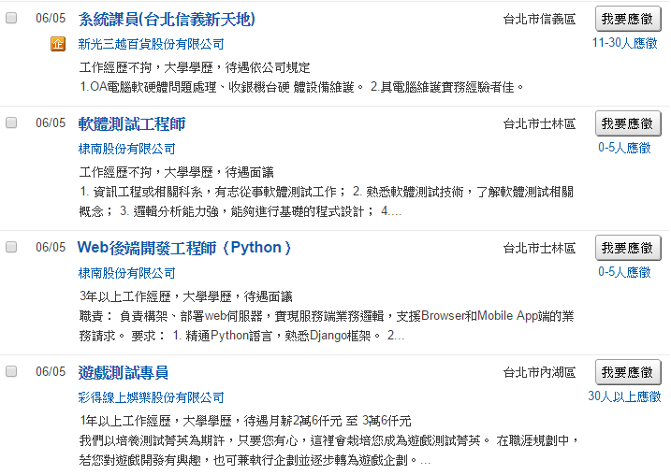
第一份工作

Slide 35
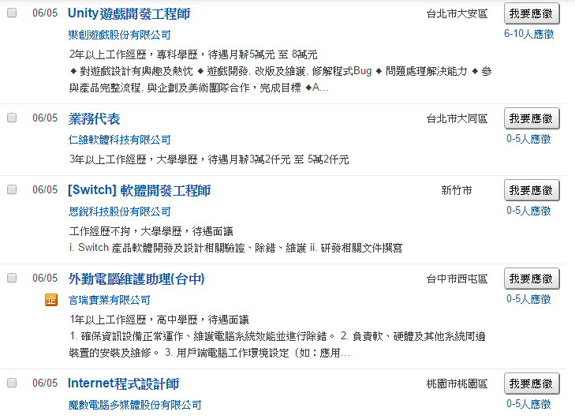
我覺得還蠻重要的

Slide 36
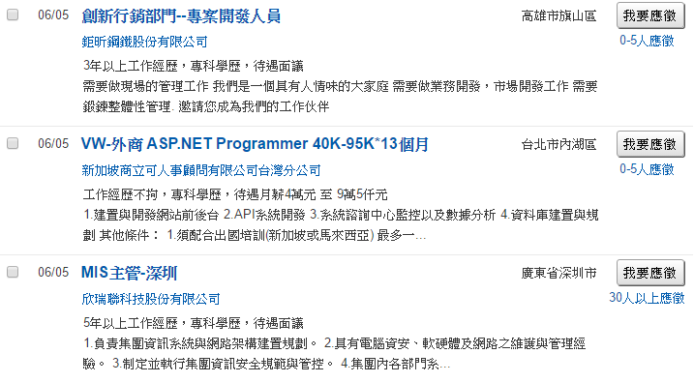
因為它會影響你接下來的走向

Slide 37
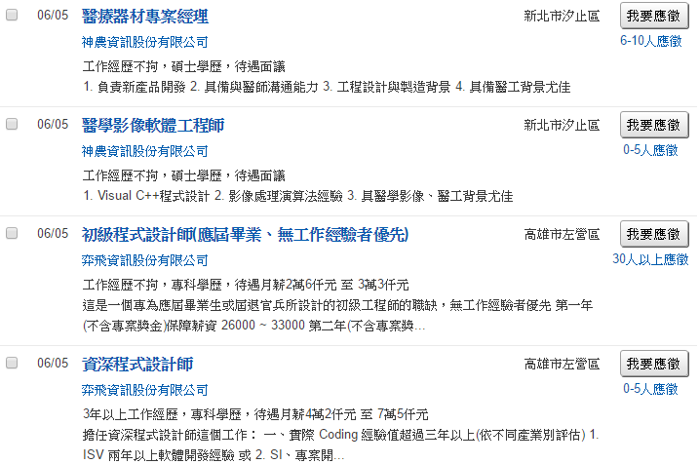
所以萬一你發現那份工作很糟

Slide 38
千萬不要被那些
第一份工作非要兩年以上的爛文章給影響！

Slide 39
三天內就可以走人了

Slide 40
當然、走的時候
盡量好好的來，好好的去
不要留下不愉快的印象！

Slide 41
其實、對於資工系的同學
找工作不難
要漂亮的離開，其實是比較難的
這可是一門藝術，人際相處的藝術！

Slide 42
很多人在離職時
會和東家鬧得不愉快！

Slide 43
其實是沒必要的

Slide 44
不過如果你的態度很好
但是對方卻威脅你
或者口出惡言！

Slide 45
那麼、你應該就可以確定
離開這家公司的選擇是正確的！
千萬不要再猶豫不決了！

Slide 46
對於不同類型的公司
會有不同的待遇、工作內容、以及文化制度！

Slide 47
因此、你必須要臨機應變
根據現實情況做決定！
不要拘泥於刻板印象！

Slide 48
舉例而言
如果你去公家機關應徵正職工作！
然後你還跟對方在薪水上討價還價！

Slide 49
那麼你基本上就是
告訴對方你千萬不要錄取我！

Slide 50
因為公家機關的正式工作
那叫公務員，職等和薪資都有固定的公式，而且面試者是不太有權力調整的！

Slide 51
但是如果你去私人公司
那得要盡力讓自己薪資越高越好，因為他們的薪資範圍通常差異很大！

Slide 52
只要你為公司帶來的
是正面的貢獻與獲利，那麼你可以盡管把薪資拉到對方願意聘你的最高點
其實這樣一點都不過分！

Slide 53
對於資訊相關科系的同學而言
可能會覺得自己應該從事
《程式與電腦》相關的工作。

Slide 54
但這種想法
其實是太過狹隘的！

Slide 55
因為、你是一個完整的人
而且不是變種人！

Slide 56
一個完整的人
就具有一個完整的人所具備的所有能力！

Slide 57
你除了會寫程式
還會《開車、煮菜、做水電、修理房屋、使用武器、和同伴合作，甚至搞一場政變推翻政府》。

Slide 58
所以、基本上
你是無所不能的，千萬不要小看了自己的潛力！

Slide 59
你知道
民初最受人尊敬的教育家，曾任北京大學校長的《蔡元培》，其實當過《恐怖分子》，試圖推翻政府過嗎？

Slide 60
所以後來、在某次學運時
學生們提出某些他覺得過分的訴求時，蔡元培才會說：
誰要出來當抗議代表，我跟你來一場決鬥！

Slide 61
而這也是
他為何在那個軍閥割據的年代裡，還能讓北京大學完全不受軍閥控制的原因！

Slide 62
因為、蔡元培
本來就是很有guts的暴力革命者阿！

Slide 63
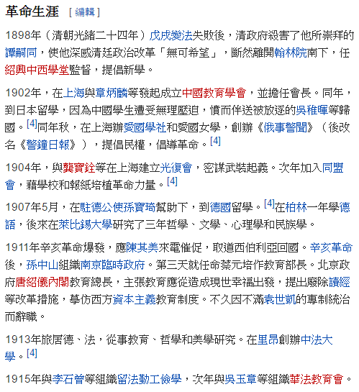
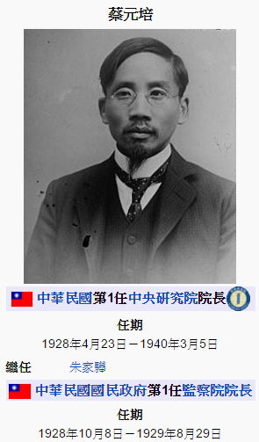
不相信、你可以查查維基百科！

Slide 64
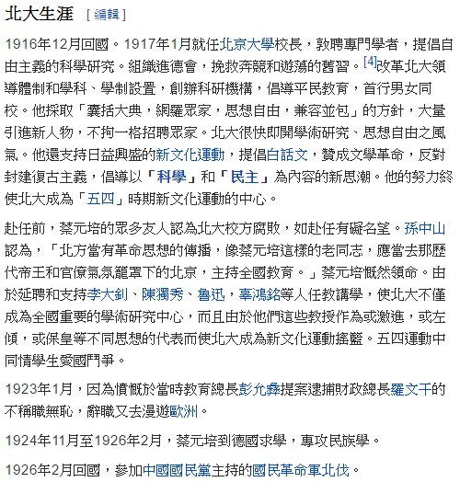
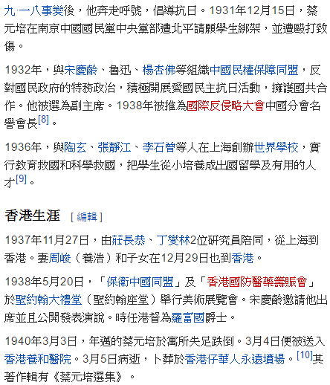
看看蔡元培到底是怎麼樣的人

Slide 65
看看維基百科
會比只看教科書有意思多了！

Slide 66
抱歉
蔡元培讓我們離題太遠了！

Slide 67
讓我們回到主題
也就是《資訊畢業生》的工作上！

Slide 68
我發現
很多資訊領域畢業生，其實對產業沒有甚麼概念！

Slide 69
舉例而言
如果你程式能力不是很好
是否就沒有辦法從事相關工作呢？

Slide 70
其實、並不是這樣的

Slide 71
舉例而言
很多資工系學生從來沒聽過SAP這家公司！

Slide 72
但是SAP這家公司
可是非常重量級的公司喔！

Slide 73
這家公司的重要性
不亞於微軟和蘋果！

Slide 74
因為
SAP是全世界最大的《企業資源管理系統》(ERP)的公司。

Slide 75
全世界的各大企業
公司裡通常都有SAP系統

Slide 76
而且
SAP的相關工作，薪水常常是很高的！

Slide 77
更棒的是
你程式不需要很強
因為SAP的程式德國原廠該寫的都寫好了，SAP顧問的工作通常是將該系統導入到某企業內！

Slide 78
我記得在我研究所畢業的時候
聽同學提到，大企業導入SAP時，一天光的導入顧問費用價碼是11萬/人。
企業聘一個SAP顧問的費用一年將會是3000萬以上。

Slide 79
這些顧問通常不是在寫程式
而是在融合《企業流程》與SAP系統
通常處理的是和人與流程有關的問題

Slide 80
不過
我沒做過SAP相關工作
詳情還是得問專家才會清楚！

Slide 81
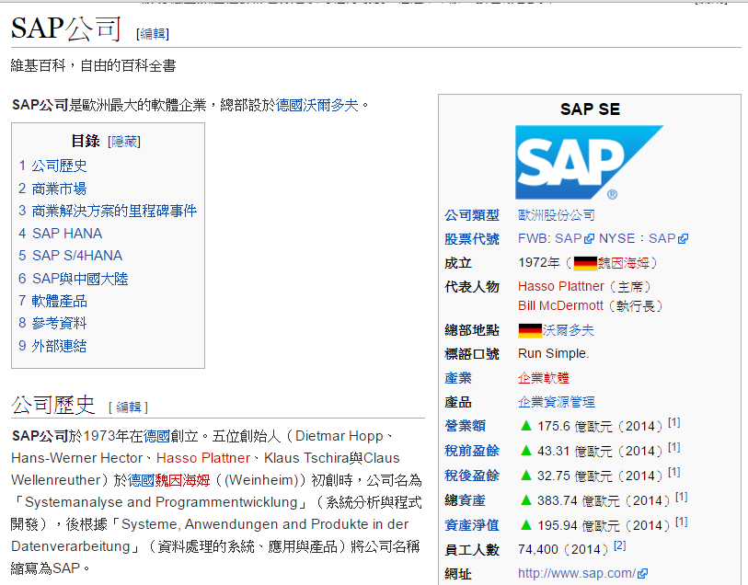
以下是SAP公司的維基條目

Slide 82
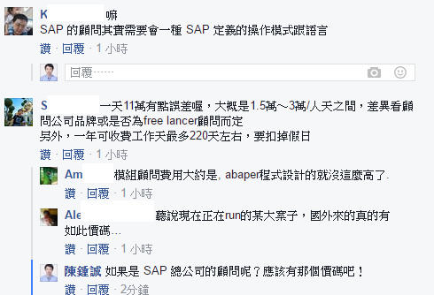
更直接的資訊，請參考下圖
https://www.facebook.com/ccckmit/posts/10154112335341893

Slide 83
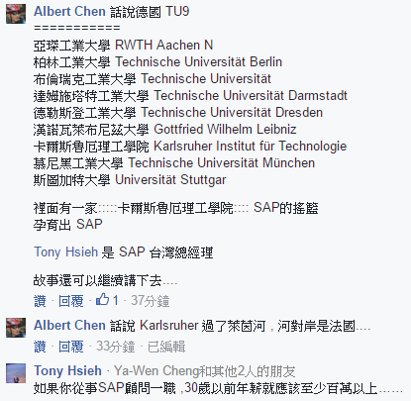
還有下圖
https://www.facebook.com/ccckmit/posts/10154112335341893

Slide 84
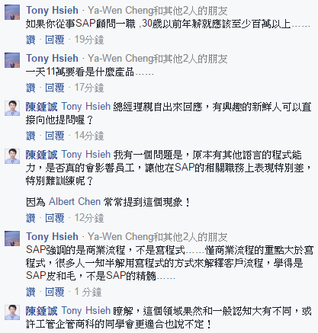
以及下列討論
https://www.facebook.com/ccckmit/posts/10154112335341893

Slide 85
有興趣的話可以上網看看！

Slide 86
好了，現在你應該已經看過
101個左右的資訊相關工作了！

Slide 87
這就是我們
今天的十分鐘系列！

Slide 88
希望您會喜歡

Slide 89
我們下次見

Slide 90
Bye Bye!

